Slide 1
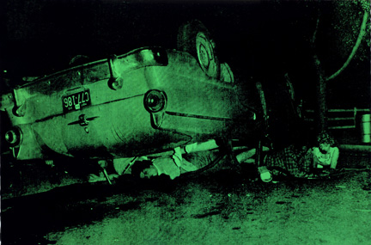
Mon Accident :
Mon Avocat est ma solution !
Victimes d’accident :
10 Raisons pour vous faire aider par un avocat en dommage corporel
Olivia Chalus-Pénochet, Avocat, Nice

Slide 2
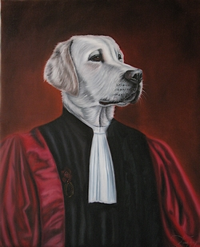
Mon avocat connait la procédure d’indemnisation
Il m’évitera des erreurs et des pertes de temps
1
Il contribue à m’obtenir une meilleure indemnisation

Slide 3
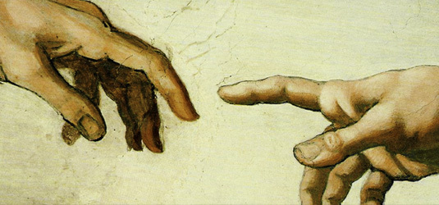
Mon avocat est mon allié
2
C’est un professionnel du droit,
il est indépendant et libre

Slide 4
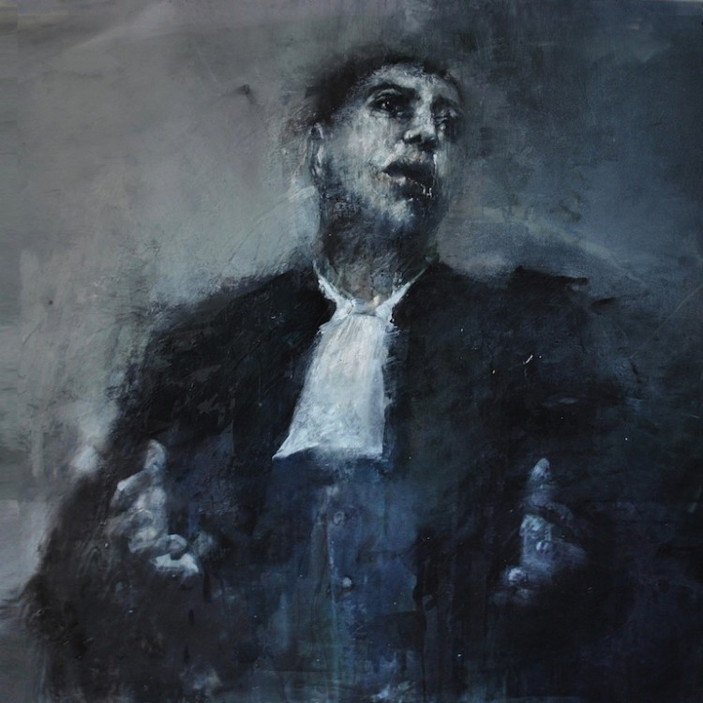
Mon avocat en dommage corporel a suivi une formation particulière pour traiter les dossiers des victimes, il pratique la matière, il m’explique la marche à suivre
3

Slide 5
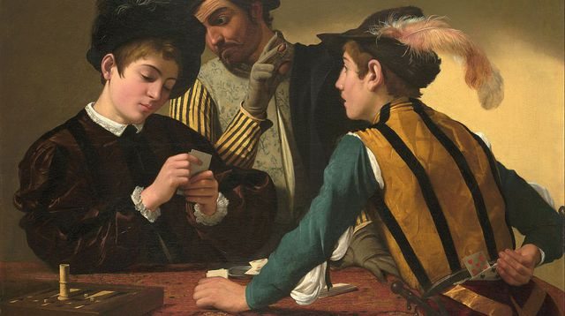
Tous les assureurs, y compris ma propre assurance, ne sont pas des philanthropes, ne
Ils m’indemniseront pas de manière performante spontanément
4

Slide 6
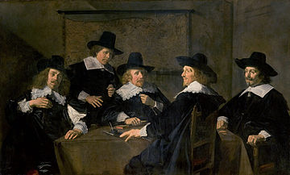
Mon avocat sait comment faire annuler une transaction que j’ai signée par ignorance de mes droits
5

Slide 7
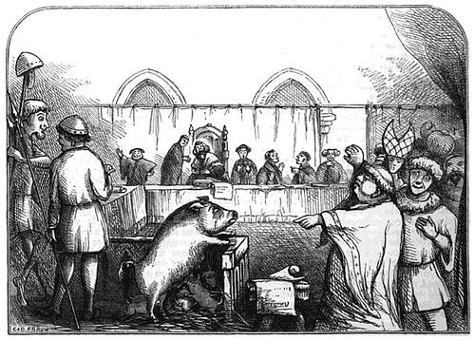
Mon avocat sait comment préparer mon dossier et le présenter de manière à défendre au mieux ma situation
6

Slide 8
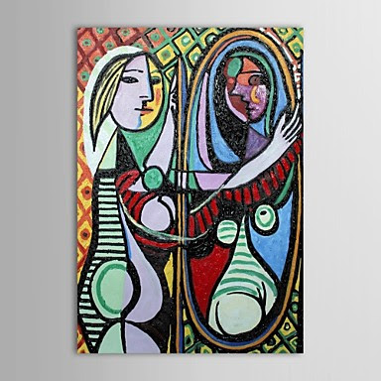
Mon avocat m’assiste aux expertises, c’est lui qui prépare mon dossier, je ne suis plus seul et en plus je suis déchargé des contraintes administratives
7

Slide 9
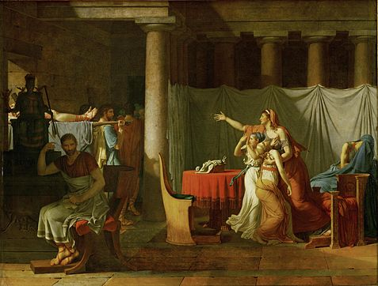
Mon avocat me représente devant le tribunal si je suis convoqué, je me repose sur lui.
8

Slide 10
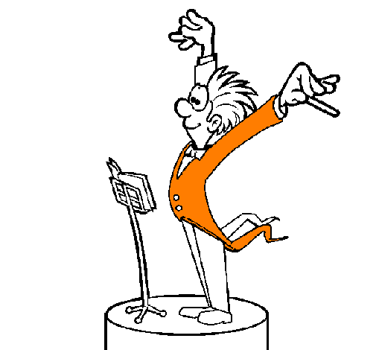
Mon avocat coordonne les autres professionnels dont je pourrais avoir besoin pour mon dossier : médecin de recours comptable …
9

Slide 11
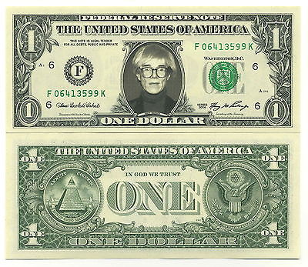
Mon avocat me présente une convention d’honoraires que j’ai discutée avec lui à l’avance, tout est clair et net.
10
Olivia Chalus-Pénochet, Avocat, Nice

